Slide 1






CÔ TUYẾT
THCS TÔ HIỆU
Bài 11:
Phòng chống tệ nạn xã hội
I. MỞ ĐẦU

Slide 2

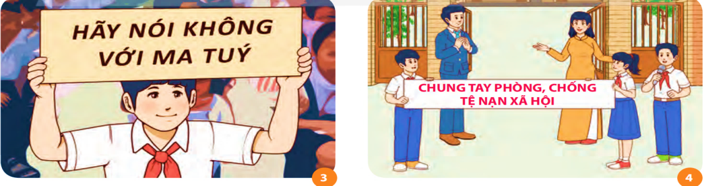
TRÒ CHƠI: AI HIỂU BIẾT
Em hãy quan sát các bức tranh sau và cho biết ý nghĩa của các khẩu hiệu.

Slide 3
CÔ TUYẾT
THCS TÔ HIỆU
Bài 11:
Phòng chống tệ nạn xã hội
II. KHÁM PHÁ

Slide 4
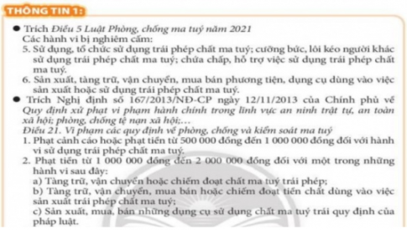
ĐỌC CÁC THÔNG TIN SAU VÀ TRẢ LỜI CÁC CÂU HỎI

Slide 5
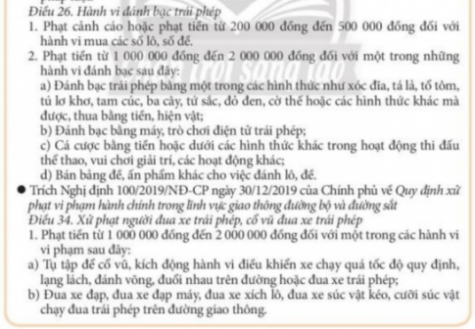

Slide 6
Thông tin 2 2
Ngày 10/11/2021, Công an TP. V, tỉnh N đã ra quyết định khởi tố vụ án, khởi tố 24 bị can về các tội danh đánh bạc và cho vay lãi nặng trong giao dịch dân sự, làm rõ số tiền đánh bạc hơn 1 500 tỉ đồng. Trước đó, vào khoảng tháng 9/2021, Công an TP. V phát hiện trên địa bàn tỉnh N có đường dây cho vay nặng lãi, tổ chức đánh bạc, dưới hình thức cá độ bóng đá. Qua quá trình điều tra, công an xác định Nguyễn T (sinh năm 1990) trú tại xã X, huyện K là kẻ cầm đầu đường dây đánh bạc bằng hình thức cá độ bóng đá. Dưới trướng của T có 11 đối tượng trú ở tỉnh H, là đại lý cấp dưới và con bạc tham gia cá cược trực tiếp. Sau thời gian theo dõi, đến ngày 14/10/2021, cơ quan công an đã tiến hành khám xét khẩn cấp đối với 14 đối tượng về hành vi “Tổ chức đánh bạc”, “Đánh bạc” dưới hình thức cá độ bóng đá và cho vay lãi nặng trong giao dịch dân sự.

Slide 7






Kĩ thuật “Các mảnh ghép”
1
Nhóm I : . Theo quy định của pháp luật về phòng, chống tệ nạn xã hội, những hành vi nào không được làm đối với cá nhân?
Nhóm 2 : Nhân vật Nguyễn T đã vi phạm quy định về phòng, chống tệ nạn xã hội nào và sẽ bị pháp luật xử lí như thế nào?
Nhóm 3 : Nếu em phát hiện ra những người thực hiện hành vi vi phạm pháp luật thì em sẽ xử lí như thế nào?
Giai đoạn 1
Nhóm chuyên sâu
2
3
1
1
1
2
2
2
3
3
3
Giai đoạn 2
Nhóm mảnh ghép
1
2
3
1
2
3
1
2
3
1. Chia sẻ kiến thức vòng chuyên sâu.
2. Từ trao đổi trên, em hãy cho biết để phòng chống tệ nạn xã hội nước ta quy định như thế nào?

Slide 8
PHIẾU HỌC TẬP
Câu 1
Câu 3
Câu 2
-Theo quy định của pháp luật về phòng, chống tệ nạn xã hội, những hành vi không được làm đối với cá nhân là:
-Sử dụng, tổ chức sử dụng trái phép chất ma tuý; cưỡng bức, lôi kéo người khác sử dụng trái phép chất ma tuý; chứa chấp, hỗ trợ việc sử dụng trái phép chất ma tuý.
-Sản xuất, tàng trữ, vận chuyển, mua bán phương tiện, dụng cụ dùng vào việc sản xuất hoặc sử dụng trái phép chất ma tuý.
Nhân vật Nguyễn T đã vi phạm quy định về phòng, chống tệ nạn xã hội là: “Tổ chức đánh bạc”, “đánh bạc” dưới hình thức cá độ bóng đá và cho vay nặng lãi.
=> Nhân vật T sẽ bị pháp luật xử lí nghiêm minh như phạt tiền, tù đối với hành vi đánh bạc trái phép, cá độ bóng đá, cho vay nặng lãi tùy theo từng mức phạt theo quy định ở Luật phòng chống ma túy năm 2021.
Nếu em phát hiện ra những người thực hiện hành vi vi phạm pháp luật thì em sẽ: ầm thầm báo ngay với các cơ quan chức năng để kịp thời xử lí.

Slide 9



- Cấm đánh bạc dưới bất kì hình thức nào, nghiêm cấm tổ chức đánh bạc.
- Nghiêm cấm sản xuất, tàng trữ, vận chuyển, mua bán, sử dụng, tổ chức sử dụng, cưỡng bức, lôi kéo sử dụng trái phép chất ma tuý. Những người nghiện ma tuý bắt buộc phải cai nghiện.
- Nghiêm cấm hành vi mại dâm, dụ dỗ hoặc dẫn dắt mại dâm.
- Trẻ em không được đánh bạc, uống rượu, hút thuốc và dùng chất kích thích có hại cho sức khoẻ. Nghiêm cấm lôi kéo trẻ em đánh bạc, cho trẻ em uống rượu, hút thuốc, dùng chất kích thích; nghiêm cấm dụ dỗ, dẫn dắt trẻ em mại dâm, bán hoặc cho trẻ em sử dụng văn hoá phẩm đồi truỵ, đồ chơi hoặc trò chơi có hại cho sự phát triển lành mạnh của trẻ.

Slide 10






Thảo luận nhóm bàn
-Tại sao Trường THCS M tổ chức “Lễ phát động và tuyên truyền về phòng, chống tệ nạn xã hội trong nhà trường”?
-Em có đồng ý với quan điểm của bạn H không? Vì sao?
-Nếu là học sinh Trường THCS M, em sẽ tham gia hoạt động này với tinh thần như thế nào? Tại sao?
 | - Học sinh thực hiện hoạt động cá nhân “Think”: Suy nghĩ độc lập về câu hỏi.
 | - Học sinh thực hiện hoạt động cặp đôi “Pair”: Trao đổi với bạn suy nghĩ của mình.
 | - Học sinh trình bày cá nhân trước lớp hoạt động “Share”: Đại diện bàn chia sẻ những điều vừa trao đổi trước lớp.

Slide 11

Trách nhiệm của học sinh trong phòng, chống tệ nạn xã hội
Nhận xét
- Trường THCS M tổ chức “Lễ phát động và tuyên truyền về phòng, chống tệ nạn xã hội trong nhà trường” vì mong muốn nâng cao nhận thức, hiểu biết trong đội ngũ cán bộ, giáo viên, nhân viên, học sinh về hiểm họa, tác hại của tệ nạn xã hội đối với bản thân, gia đình và xã hội.
-Em không đồng ý với quan điểm của bạn H. Bởi vì ngoài việc học thì chúng ta cũng nên quan tâm đến những tác hại xấu xung quanh mình, qua đó có thể biết cách phòng tránh những tác hại đó làm ảnh hưởng đến sức khỏe, tinh thần của cả chúng ta, gia đình chúng ta và xã hội.
-Nếu là học sinh Trường THCS M, em sẽ: tham gia hoạt động này với tinh thần nghiêm túc, tích cực học hỏi. Bởi vì em mong muốn học được cách để có thể đề phòng những hiểm họa, tác hại của tệ nạn xã hội để có thể bảo vệ bản thân và những người xung quanh.

Slide 12
Em đồng ý hay không đồng ý với những ý kiến nào sau đây? Vì sao?
a) Thấy người buôn bán ma tuý nên lờ đi, coi như không biết.
b) Không mang hộ đồ vật của người khác mà không biết rõ đồ vật ấy là gì,
cho dù được trả nhiều tiền.
c) Tuyệt đối không giao tiếp với người nghiện ma tuý vì sẽ bị lôi kéo và mang tiếng xấu.
d) Ma tuý, mại dâm là con đường dẫn đến lây nhiễm HIV/AIDS.
e) Hành vi tổ chức đánh bạc, đua xe ăn tiền là hành vi trái pháp luật.

Slide 13
Em đồng ý hay không đồng ý với những ý kiến nào sau đây? Vì sao?
a) Thấy người buôn bán ma tuý nên lờ đi, coi như không biết.
-Em không đồng ý với ý kiến trên.
-Vì buôn bán ma túy là hành vi vi phạm pháp luật, có thể ảnh hưởng đến nhiều người, phải báo ngay đến cơ quan chức năng kịp thời xử lí chứ không nên lờ đi, như vậy là thiếu trách nhiệm.
b) Không mang hộ đồ vật của người khác khi không biết rõ đồ vật ấy là gì, cho dù được trả nhiều tiền.
-Em đồng ý với ý kiến trên.
-Vì chúng ta không biết rõ đồ vật ấy là gì, có thể là những đồ vật nguy hiểm và vi phạm pháp luật như ma túy,…
c) Tuyệt đối không giao tiếp với người nghiện ma tuý vì sẽ bị lôi kéo và mang tiếng xấu.
-Em đồng ý với ý kiến trên.
-Vì những người nghiện ma túy sẽ có những hành động quá khích, không kiềm chế được bản thân, làm hại đến chúng ta.
d) Ma tuý, mại dâm là con đường dẫn đến lây nhiễm HIV/AIDS.
-Em đồng ý với ý kiến trên.
-Vì đây là những hành động tệ nạn, dẫn đến những hậu quả xấu đặc biệt là dẫn đến lây nhiễm HIV/AIDS.
đ) Hành vi tổ chức đánh bạc, đua xe ăn tiền là hành vi trái pháp luật.
-Em đồng ý với ý kiến trên.
-Vì hành vi tổ chức đánh bạc, đua xe ăn tiền bị pháp luật nghiêm cấm.

Slide 14

TỔNG KẾT
Trách nhiệm của học sinh:
Chăm chỉ học hành, rèn luyện đạo đức; sống giản dị, lành mạnh, tích cực rèn luyện thể dục thể thao; không uống rượu, đánh bạc, biết giữ mình, giúp đỡ nhau cùng tiến bộ.
Tuân thủ nghiêm pháp luật, tích cực tham gia các hoạt động phòng, chống tệ nạn xã hội trong nhà trường và ở địa phương.

Slide 15
CÔ TUYẾT
THCS TÔ HIỆU
Bài 11:
Phòng chống tệ nạn xã hội
III. LUYỆN TẬP

Slide 16



Bài 1: Thảo luận nhóm tổ
Em hãy đọc các tình huống trong SGK tr. 59-60 và trả lời câu hỏi.
- Em có nhận xét gì về việc làm của H?
- Theo em, H quyết định như thế nào là phù hợp?
H đã dùng tiền học phí bố mẹ cho tháng này để chơi trò chơi điện tử. H rất lo lắng, không biết làm sẽ làm thế nào khi đã quá ngày đóng học phí. Một người chơi cùng dụ dỗ H mang một túi nhỏ đựng ma tuý đi giao và hứa sẽ cho tiền đóng học phí, chơi điện tử. H nghĩ: “Dù sao cũng chỉ làm có một lần, còn hơn là về nhà bị bố mẹ mắng.”. Nhưng H vẫn còn phân vân, chưa thể quyết định...

Slide 17

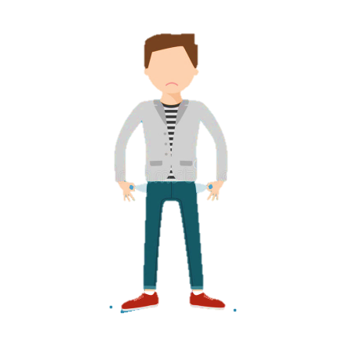

- Em có nhận xét gì về hành vi cá độ của anh A?
- Anh A có phải chịu trách nhiệm trước pháp luật không? Vì sao?
A là tài xế cho một công ti lớn, có vợ là chị C đang làm kế toán cho một công ti liên doanh với nước ngoài. Gia đình anh có kinh tế khá giả, mua được nhà mới và rất hạnh phúc. Một hôm, có một nhóm người xăm trổ đến đòi nợ, mọi người mới biết anh cá độ bóng đá và thua một số tiền lớn. Vợ chồng anh bán căn nhà để trả nợ nhưng không đủ. Không thể từ bỏ đam mê cá độ, anh tiếp tục vay nợ, mất việc làm, li hôn,…

Slide 18

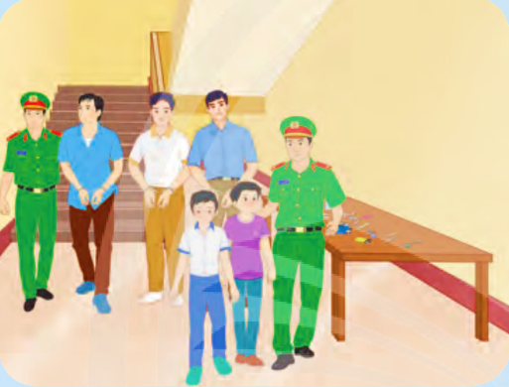
T và H mới 14 tuổi nhưng đã vướng vào cờ bạc, ma tuý và thường sang nhà K tụ tập. Một lần, công an đã bắt quả tang T, H và hai đối tượng khác đang sử dụng ma tuý tại nhà K. Cả năm người bị lập biên bản, dẫn giải về trụ sở công an cùng tang vật.
Một số người cho rằng: “K mới là chủ mưu, đáng bị pháp luật trừng trị. T và H là trẻ em, chúng vô tội.”.
Em có đồng tình với ý kiến cho rằng K là chủ mưu,
T và H là vô tội không? Vì sao?

Slide 19





Bài 1: Thảo luận nhóm tổ
Nhóm 1
Nhóm 2
Nhóm 3
Tình huống 1:
-Nhận xét về việc làm của H: H đã không trung thực, lừa dối mẹ lấy số tiền học phí để chơi điện tử. => hành vi của H là hoàn toàn đáng trách.
-Theo em, H không nên nhận lời dụ dỗ của người kia, H hãy về nhà nói với mẹ về sự việc trên, xin lỗi mẹ và hứa sẽ không tái phạm
Tình huống 2:
-Nhân xét về hành vi cá độ của anh A hoàn toàn trái đạo đức và pháp luật.
-Anh A phải chịu trách nhiệm trước pháp luật. Bởi vì anh A đã thực hiện hành vi cá độ bóng đá, trái với quy định của pháp luật.
Tình huống 3:
-Em không đồng tình ý kiến cho rằng K là chủ mưu, còn T và H là vô tội không. Bởi vì H và T cũng trực tiếp thực hiện hành vi vi phạm pháp luật là sử dụng má túy.
-Nếu biết bạn của mình sử dụng ma túy, em se: báo ngay cho thầy cô trong trường để kịp thời xử lí.

Slide 20




THẢO LUẬN THEO BÀN
Kĩ thuật “Khăn trải bàn”
Câu 2. Em hãy đưa ra cách giải quyết phù hợp và hiệu quả trong những trường hợp sau đây:
a. Một người bạn của em vào quán internet chơi điện tử cá độ ăn tiền.
b. Một người rủ em thử sử dụng thuốc lắc.
c. Một người nhờ em mang đồ vật không rõ được gói kín khi đi qua trạm Công an giao thông.
1
Viết ý kiến cá nhân
Ý kiến chung của cả nhóm về chủ đề
Viết ý kiến cá nhân
Viết ý kiến cá nhân
2
4
Viết ý kiến cá nhân
3
Notes:
Vũ Thị Ánh Tuyết- Trường THCS Tô Hiệu- Lê Chân –Hải Phòng

Slide 21

THẢO LUẬN THEO BÀN
Kĩ thuật “Khăn trải bàn”
Cách giải quyết phù hợp và hiệu quả:
a. Một người bạn của em vào quán internet chơi điện tử cá độ ăn tiền. => Em sẽ báo với thầy cô ở trường để kịp thời xử lí.
b. Một người rủ em thử sử dụng thuốc lắc. => Em sẽ: không đồng ý và tìm kiếm sự hổ trợ từ những người xung quanh để tránh nguy hiểm cho bản thân.
c. Một người nhờ em mang đồ vật không rõ được gói kín khi đi qua trạm Công an giao thông. => Em sẽ: không đồng ý và sau đó báo ngay với cơ quan chức năng để xử lí.
1
Viết ý kiến cá nhân
Ý kiến chung của cả nhóm về chủ đề
Viết ý kiến cá nhân
Viết ý kiến cá nhân
2
4
Viết ý kiến cá nhân
3
Notes:
Vũ Thị Ánh Tuyết- Trường THCS Tô Hiệu- Lê Chân –Hải Phòng

Slide 22
CÔ TUYẾT
THCS TÔ HIỆU
IV.
VẬN DỤNG

Slide 23



Hoạt động: Thực hiện hành động phòng chống tệ nạn xã hội
Em hãy chia sẻ những việc bản thân làm để phòng, chống tệ nạn xã hội?

Slide 24




HOẠT ĐỘNG DỰ ÁN
Dựa trên các quy định về pháp luật về phòng, chống tệ nạn xã hội, em hãy thiết kế một tờ rơi nhằm tuyên truyền, giáo dục cho học sinh.
Em hãy làm việc nhóm để lên ý tưởng và trình bày trước lớp một tiểu phẩm ngắn với chủ đề: “Nói không với tệ nạn xã hội”.
.

Slide 25



Slide 26






CÔ TUYẾT
THCS TÔ HIỆU
Xin chào và hẹn gặp lại
Vũ Thị Ánh Tuyết-THCS Tô Hiêu-Lê Chân

